Slide 1


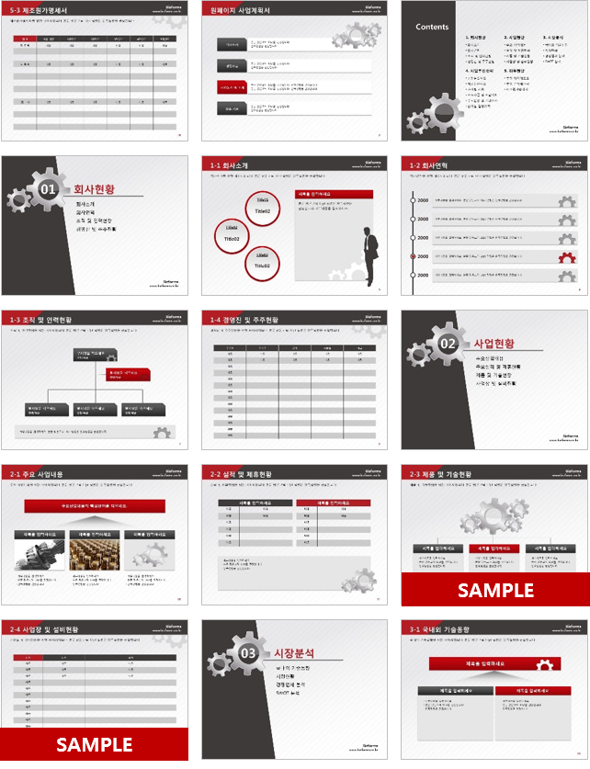
Bizforms PowerPoint
제조 사업계획서(표준)
파워포인트 > 표준작성법 > 사업계획서
사업계획서 표준작성 샘플 포함
31 page
원본 PPT 바로가기 >
http://www.bizforms.co.kr/bms/check.asp?code=bs3217338750418&go_url=http%3a%2f%2fpowerpoint.bizforms.co.kr%2fform_view%2fview.asp%3fnumber%3d105661%26v_flag%3d0

Slide 2


10
전문가 조언
2-3 제품 및 기술현황
Bizforms
www.bizforms.co.kr
[제품 및 기술현황]
제품 및 기술현황을 위한 페이지입니다. 본문 맑은고딕 12pt 정렬은 왼쪽정렬을 권장합니다.
현재 생산하고 있는 제품, 서비스 또는 기술의 상세한 내용을 기재합니다.
단순히 텍스트로 구성하는 것보다 제품 또는 서비스방식을 이미지화하여 한눈에 알 수 있게 표현하는 것이 좋습니다.
이 상자는 출력 시 나오지 않습니다.
완성 후 삭제해주세요.
제목을 입력하세요
제목을 입력하세요
제목을 입력하세요
· 세부내용을 입력하세요
· 본문 맑은고딕 10pt를 권장합니다
· 왼쪽정렬을 권장합니다
· 세부내용을 입력하세요
· 본문 맑은고딕 10pt를 권장합니다
· 왼쪽정렬을 권장합니다
· 세부내용을 입력하세요
· 본문 맑은고딕 10pt를 권장합니다
· 왼쪽정렬을 권장합니다

Slide 3
11
전문가 조언
2-4 사업장 및 설비현황
Bizforms
www.bizforms.co.kr
[사업장 및 설비현황]
사업장 및 설비현황을 위한 페이지입니다. 본문 맑은고딕 12pt 정렬은 왼쪽정렬을 권장합니다.
현재의 사업장과 향후 사업장 확보계획 및 설비현황과 설비 도입계획 등을 기재합니다.
항목 | 항목 | 항목
내용 | 내용 | 내용
내용 | 내용 | 내용
내용 | 내용 | 내용
내용
내용
내용
내용
내용
내용
내용
내용
내용
내용
내용
이 상자는 출력 시 나오지 않습니다.
완성 후 삭제해주세요.

Slide 4


Slide 5


Slide 6

원본 PPT
바로가기
http://powerpoint.bizforms.co.kr/form_view/view.asp?number=186250&v_flag=0

Slide 7









Bizforms PowerPoint
사업계획서 추천 파워포인트 샘플
Ctrl + 클릭 시 페이지로 이동합니다.
바로가기 >
바로가기 >
바로가기 >
바로가기 >
바로가기 >
바로가기 >
바로가기 >
바로가기 >

Slide 8








Bizforms PowerPoint
컬러별 추천 파워포인트 샘플
Ctrl + 클릭 시 페이지로 이동합니다.
바로가기 >
바로가기 >
바로가기 >
바로가기 >
바로가기 >
바로가기 >
바로가기 >
바로가기 >

Slide 9


